Slide 1

МИНОБРНАУКИ РОССИИ
Федеральное государственное бюджетное образовательное учреждение высшего образования «МИРЭА − Российский технологический университет» РТУ МИРЭА
Институт информационных технологий (ИИТ)
Кафедра практической и прикладной информатики (ППИ)
ОТЧЕТ ПО ПРАКТИЧЕСКОЙ РАБОТЕ
по дисциплине «Моделирование бизнес-процессов»
Практическое занятие № 2
Студент группы ИНБО-01-17 | ИКБО-20-19 Московка А. А.
Преподаватель | Исаев Р.А.

Slide 2
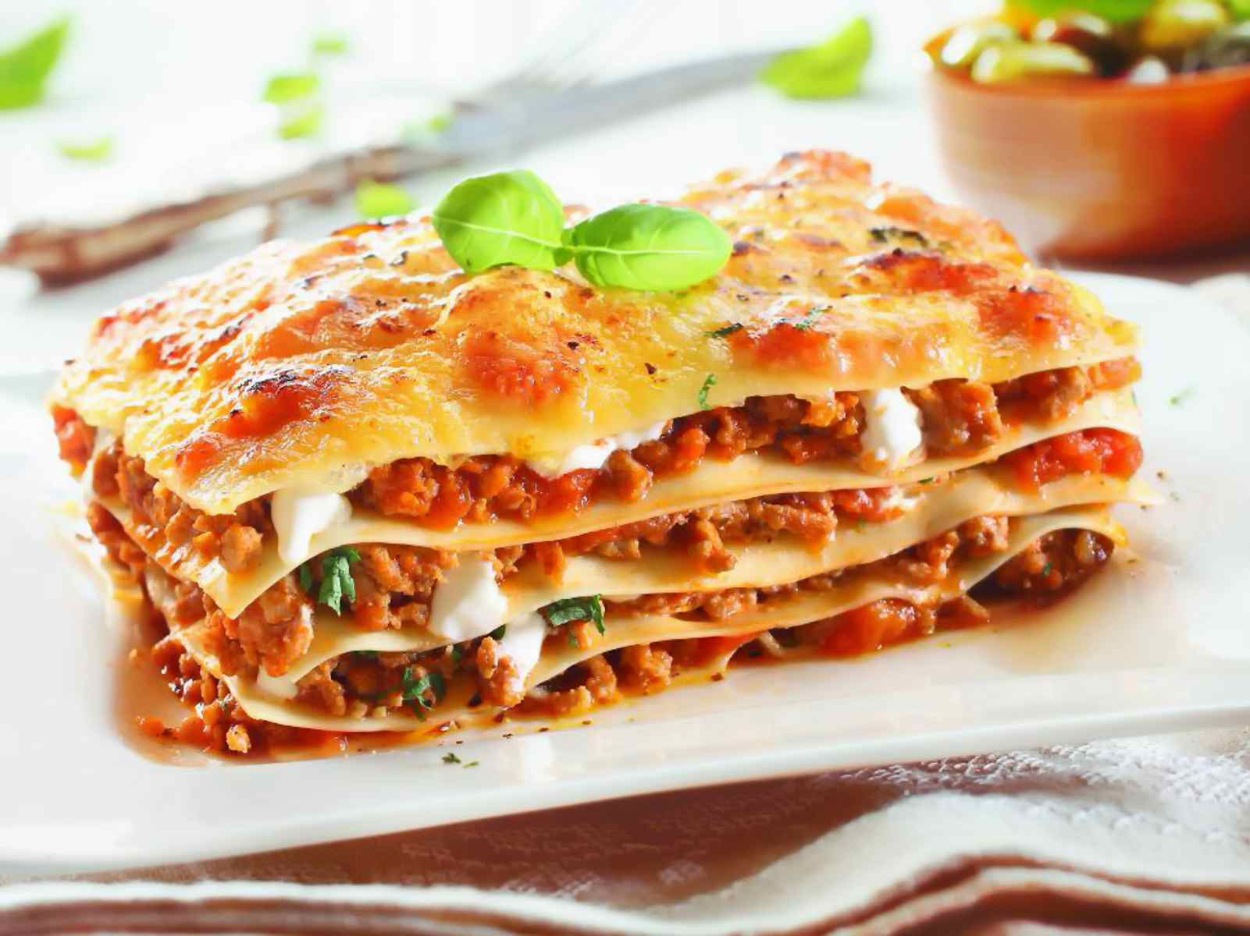
Лазанья

Slide 3
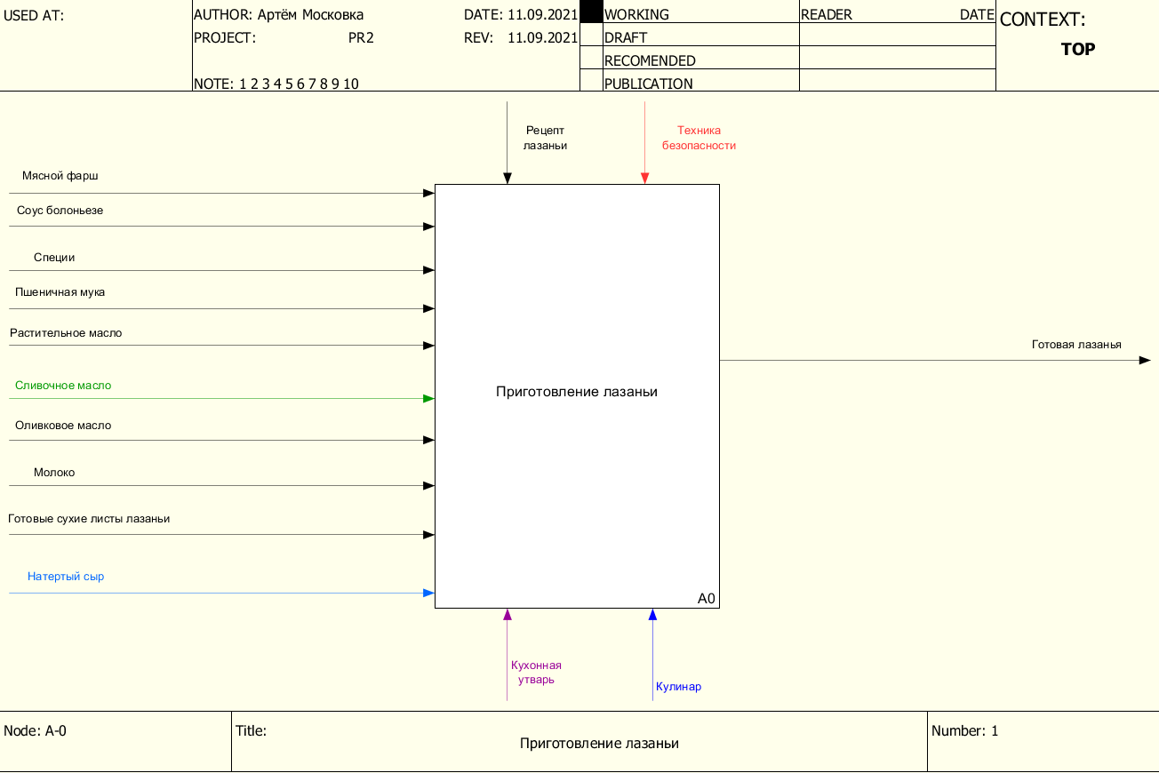
Главный процесс

Slide 4
Содержание диаграммы
Предыдущий слайд показывает главный процесс “Приготовление лазаньи”.
Входами процесса являются: мясной фарш, соус болоньезе, специи, пшеничная мука, растительное масло, сливочное масло, молоко, готовые сухие листы лазаньи, натертый сыр.
Управляющий поток: рецепт лазаньи, техника безопасности.
Механизмы: кухонная утварь, кулинар.
Выходом является: готовая лазанья.

Slide 5
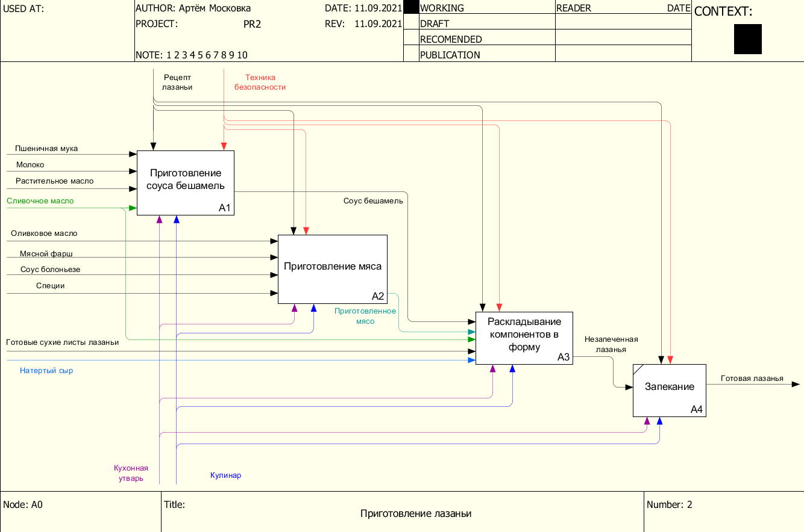
Декомпозиция процесса «Приготовление лазаньи»

Slide 6
Содержание диаграммы
Эта декомпозиция состоит из нескольких процессов:
Приготовление соуса бешамель;
Приготовление мяса;
Раскладывание компонентов в форму;
Запекание.

Slide 7
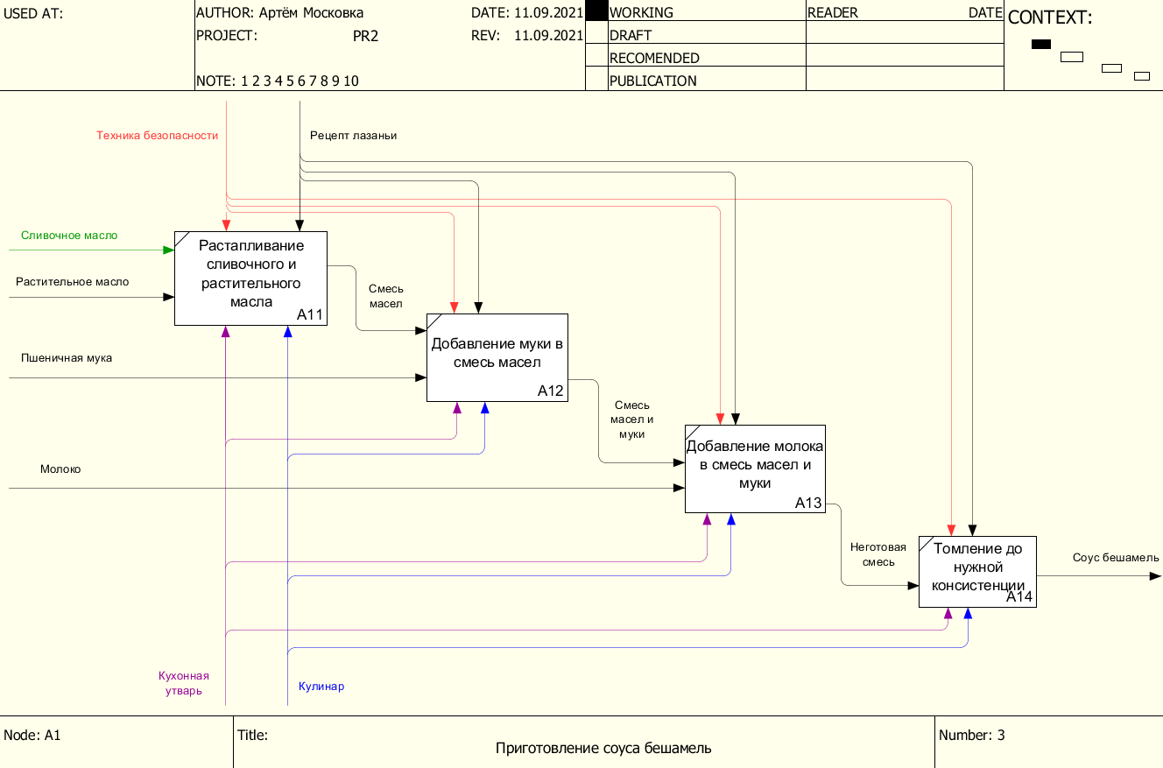
Декомпозиция процесса «Приготовление соуса бешамель»

Slide 8
Содержание диаграммы
Эта декомпозиция состоит из нескольких процессов:
Растапливание сливочного и растительного масла;
Добавление муки в смесь масел;
Добавление молока в смесь муки и масел;
Томление до нужной консистенции.

Slide 9
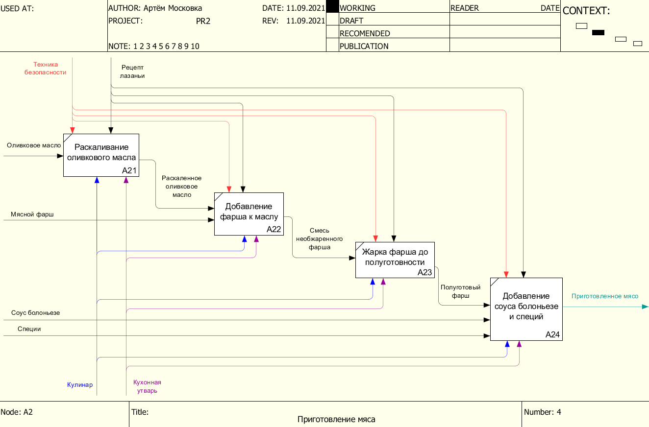
Декомпозиция процесса «Приготовление мяса»

Slide 10
Содержание диаграммы
Эта декомпозиция состоит из нескольких процессов:
Раскаливание оливкового масла;
Добавление фарша к маслу;
Жарка фарша до полуготовности;
Добавление соуса болоньезе и специй.

Slide 11
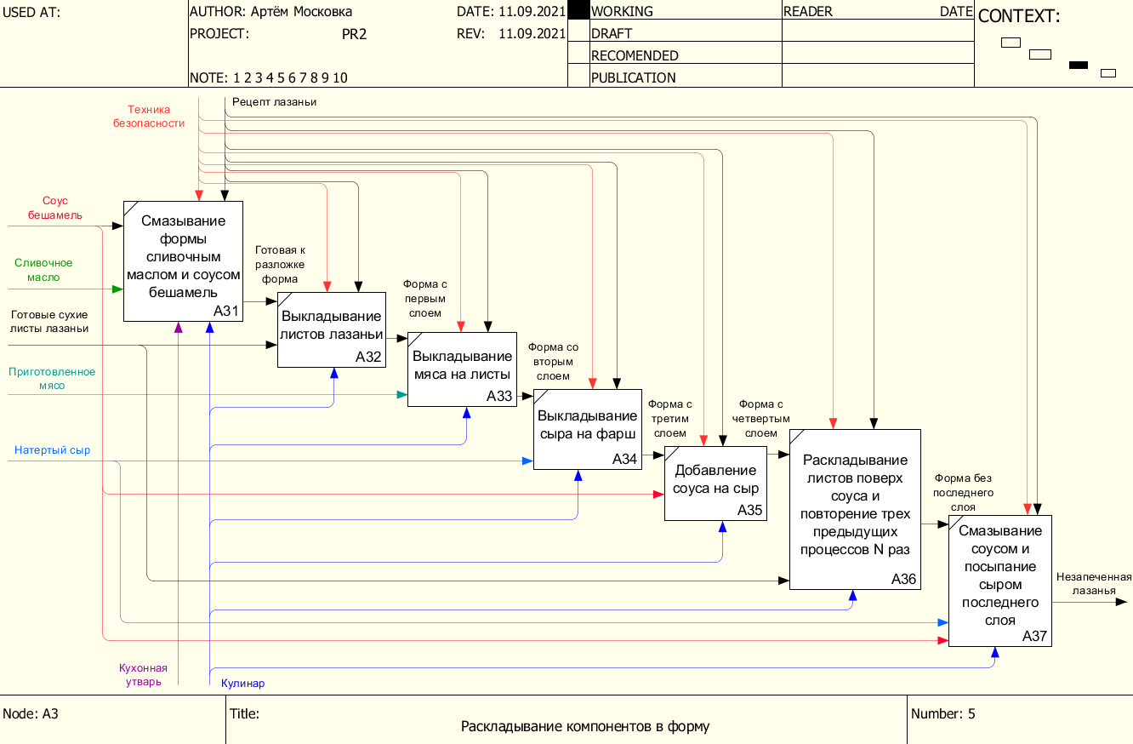
Декомпозиция процесса «Раскладывание компонентов в форму»

Slide 12
Содержание диаграммы
Эта декомпозиция состоит из нескольких процессов:
Смазывание формы сливочным маслом и соусом бешамель;
Выкладывание листов лазаньи;
Выкладывание мяса на листы;
Выкладывание сыра на фарш;
Добавление соуса на сыр;
Раскладывание листов поверх соуса и повторение трех предыдущих процессов N раз;
Смазывание соусом и посыпание сыром последнего слоя листов.

Slide 13
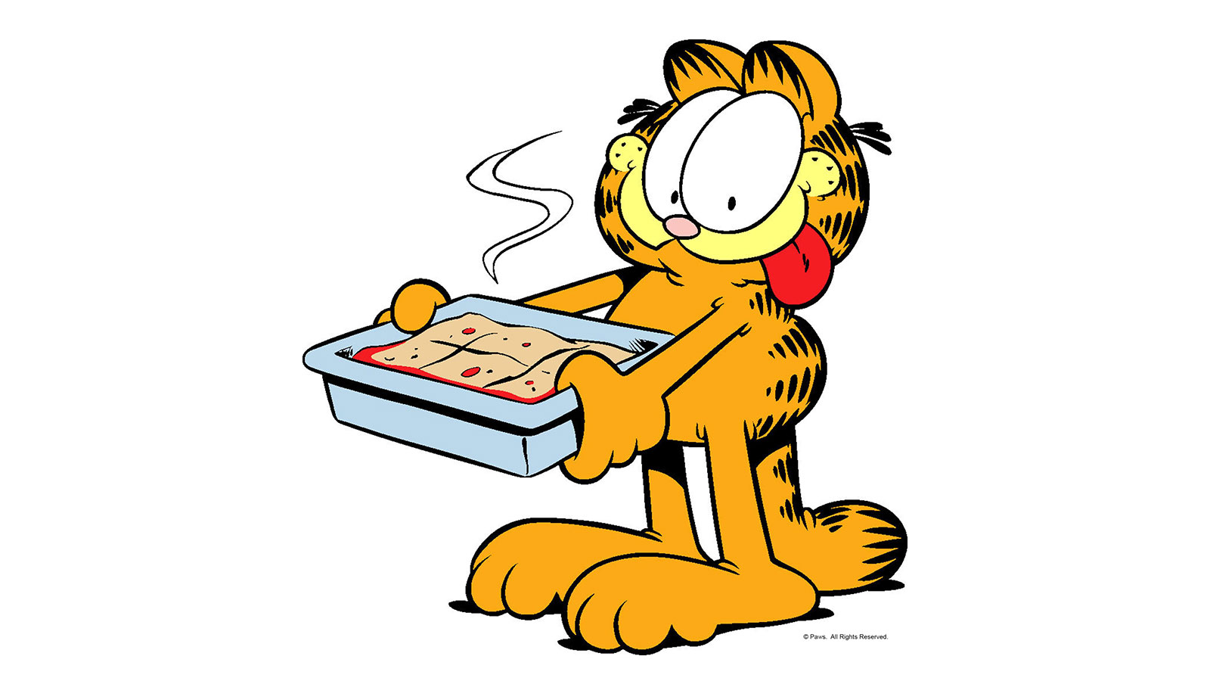
СПАСИБО ЗА ВНИМАНИЕ

